Slide 1
Мой Севастополь
Осипова А.А.
Директор Департамента цифрового развития
Города Севастополя
1

Slide 2
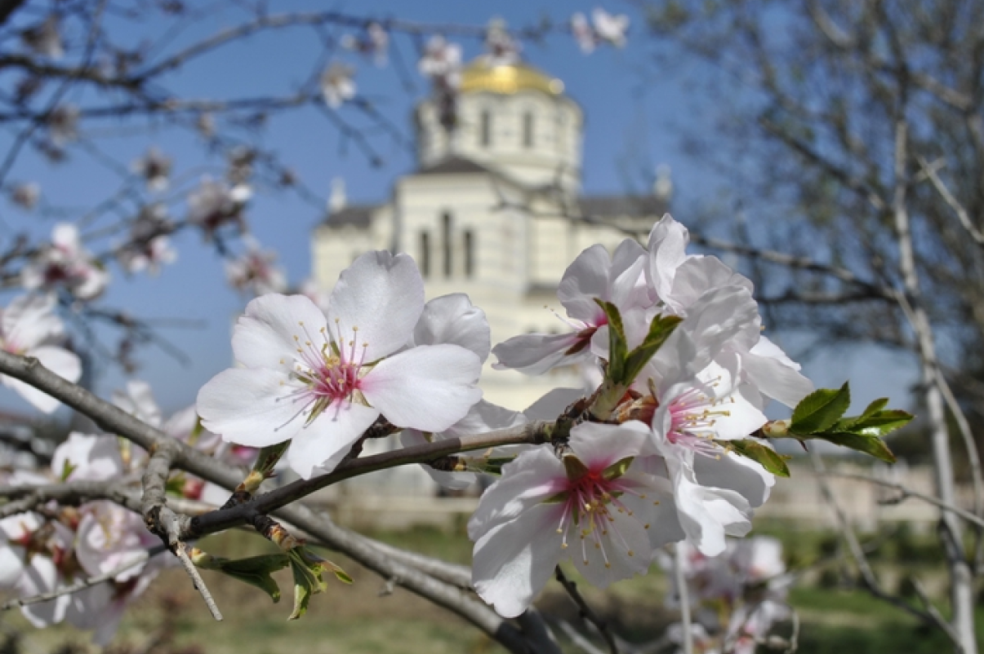
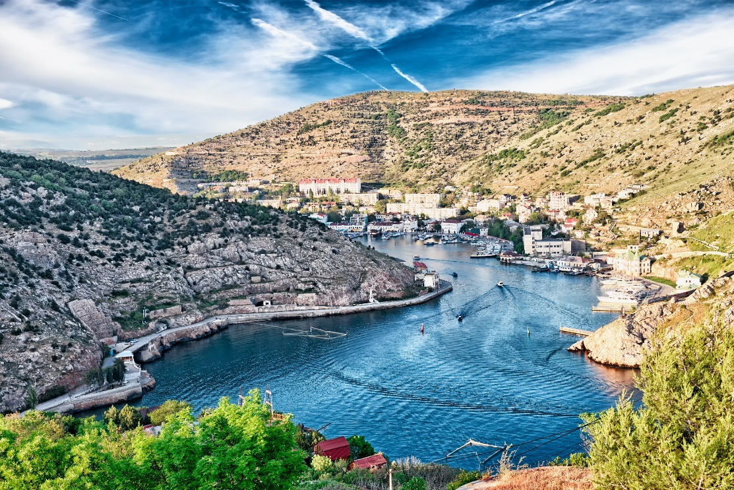
Весна 2021
Севастополь готов принять 1,5 млн. гостей
2

Slide 3
3

Slide 4
4

Slide 5
Подбор маршрута
Если вы не знаете что можно посетить в городе – воспользуйтесь функцией
подбора маршрута!
Шаг 1
Шаг 3
Шаг 5
Шаг 2
Шаг 4
5

Slide 6
6

Slide 7
Наполнение маршрута
Информация о маршруте, подготовке к маршруту, рекомендации мест рядом
Базовая информация о маршруте
Название маршрута, рейтинг, количество точек маршрута, продолжительность, стоимость прохождения по маршруту
Аудиогид
Аудиосопровождение по всему маршруту
Состав маршрута
Все точки маршрута, с указанием времени перемещения между точками маршрута.
7

Slide 8
01
04
API first архитектура
PWA
приложение
02
05
Mobile first
дизайн
Ориентация на контент
03
06
Data Driven
решения
Команда, которая любит свой город
8

Slide 9
Мой Севастополь
5000
36
186
12
Ожидаемых посетителей
Маршрутов в системе
Туристических объектов
Событий и мероприятий
9

Slide 10
Мой Севастополь
Привлекает
Вовлекает
Удерживает
Возвращает
Развивает
Обучает
Вдохновляет
Объединяет
Впечатляет
10

Slide 11
Наступил бархатный сезон
Продолжаем развитие проекта!
DD и AI
Технологическое движение вперед
Контент
Больше полезной и доступной информации
Оффлайн режим
Доступ к контенту без доступа в интернет
Геймификация
Вовлекаем и удерживаем пользователей
Сервисы
Регистрация, билеты, рейтинги
Партнеры
Поддержка для бизнеса города
11

Slide 12
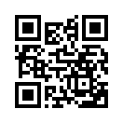
Мой Севастополь
Узнавай
Отдыхай
Возвращайся!
12

